Slide 1
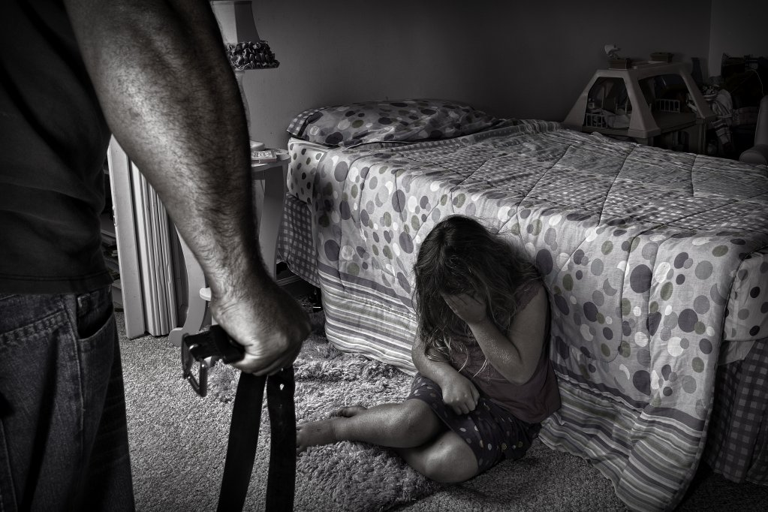
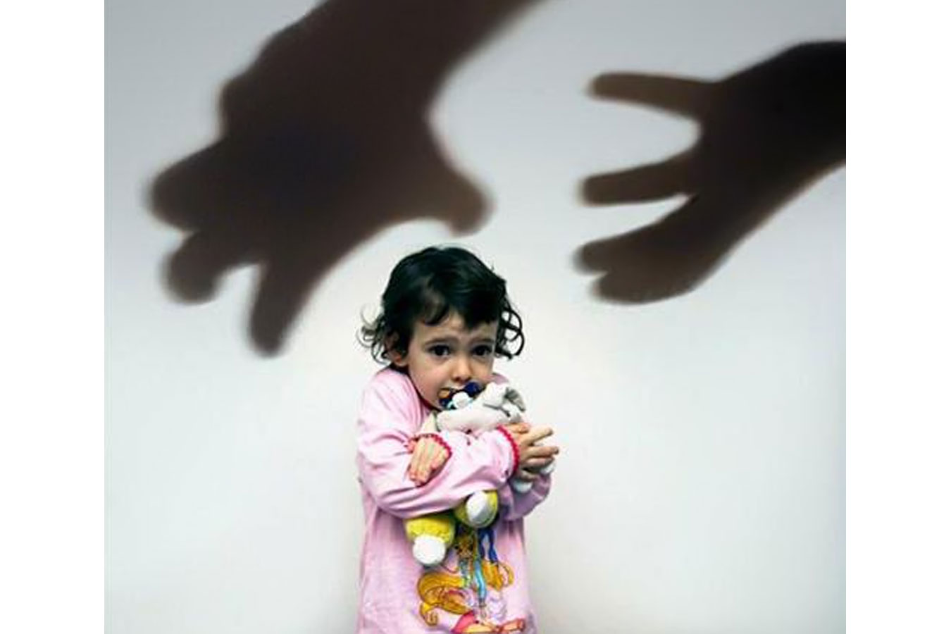
ДЕТСТВО БЕЗ ЖЕСТОКОСТИ И НАСИЛИЯ

Slide 2
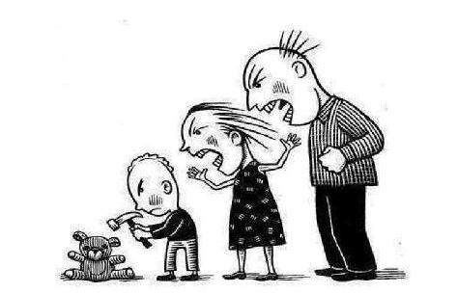
Виды семейного насилия:
Физическое
Психологическое
Сексуальное
Экономическое

Slide 3
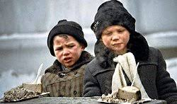
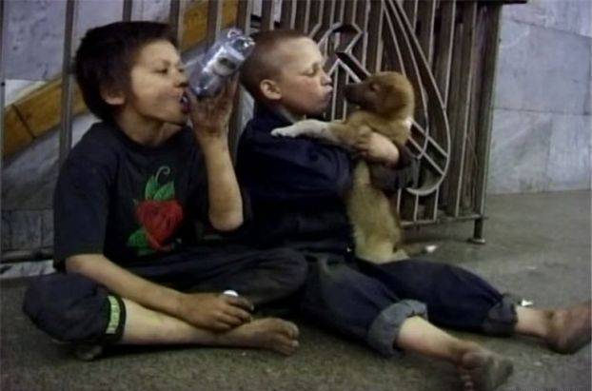
Экономическое насилие - отсутствие элементарной заботы, а также должного обеспечения основных нужд и потребностей ребенка в пище, одежде, жилье, воспитании, медицинской помощи в силу ряда объективных причин (бедность, психические заболевания, неопытность) и без таковых, в результате чего его здоровье и развитие нарушаются.
Типичным примером пренебрежительного отношения к детям являются оставление их без присмотра, что часто приводит к несчастным случаям.

Slide 4
«Главный смысл и цель семейной жизни - воспитание детей. Главная школа воспитания детей - это взаимоотношения мужа и жены, отца и матери». (В.А. Сухомлинский)

Slide 5
НАСИЛИЕ - это действия, осуществляемые одним (или несколькими) лицами, которые:
совершаются умышленно и направлены на достижение определенной цели;
наносят вред (физический, моральный, материальный и т.д.) другому лицу;
нарушают права и свободы человека;

Slide 6
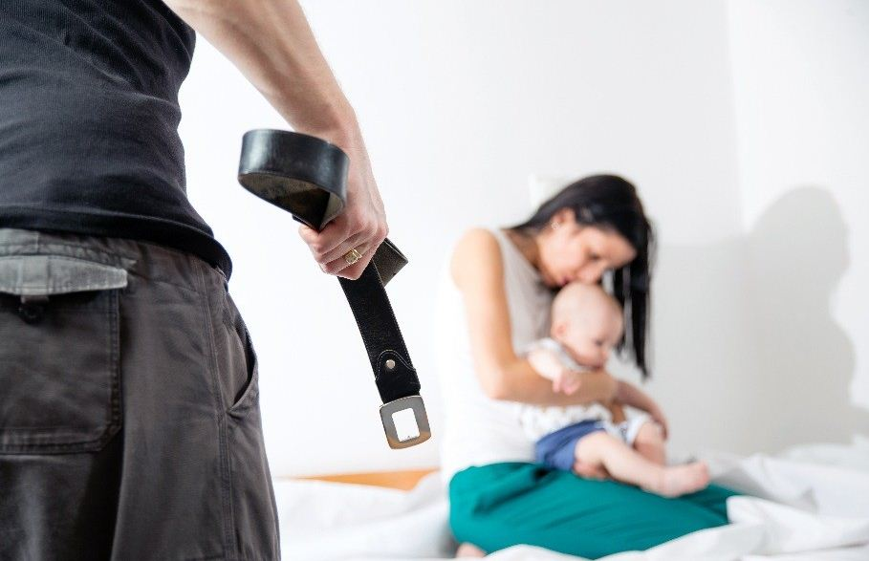
Семейное насилие – это любые умышленные действия одного члена семьи по отношению к другому, наносящие вред его физическому или психическому здоровью, нарушающие конституционные права и свободы члена семьи как человека и гражданина, наносящие ему моральный вред.

Slide 7
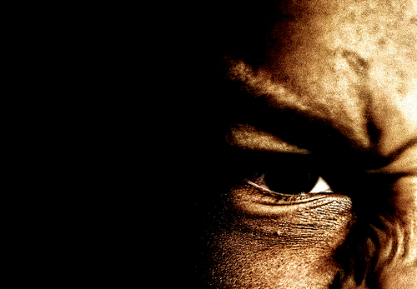
Основная причина жестокого обращения с детьми – внутренняя агрессивность – эмоциональное состояние, возникающее как реакция на переживание непреодолимости каких-то барьеров или недоступность чего-то желанного.

Slide 8
Причины семейного насилия:
материальные трудности;
наличие в семье безработного;
нерешенная жилищная проблема;
алкоголизм среди членов семьи;
наличие наркоманов в семье;
неполная семья;
ребенок-инвалид или с проблемами здоровья;
нежеланный ребенок;
семейные конфликты;
самоутверждение за счет слабых.

Slide 9
Статистика
Домашнее насилие происходит по всему миру, в различных культурах и не зависит от уровня материального достатка семьи.
Как отмечают эксперты, статистика по домашнему насилию в России фрагментарна, труднодоступна, а зачастую попросту отсутствует.
Однако по имеющимся официальным данным МВД России на 2018 год:
насилие в той или иной форме наблюдается почти в каждой четвёртой Российской семье;
ежегодно около 2 млн. детей в возрасте до 14 лет избиваются родителями; для 10% этих детей исходом становится смерть, а для 2 тыс.- самоубийство;
более 50 тыс. детей в течение года уходят из дома, спасаясь от собственных родителей;
около 10 тыс. родителей лишаются судами родительских прав;
две трети умышленных убийств обусловлены семейно-бытовыми мотивами;
до 40 % всех тяжких насильственных преступлений совершается в семьях.
По данным 2018 года, в рамках домашнего насилия умышленно были убиты 1060 человек, из которых 756 мужчин, 304 женщины и 36 детей

Slide 10
Физическое насилие - нанесение ребенку родителями или лицами, их заменяющими физических травм, различных телесных повреждений, в результате которых здоровье ребенка нарушается или находится под угрозой.
В некоторых семьях в качестве дисциплинарных мер используются различные виды физических наказаний - от подзатыльников и шлепков до порки ремнем. Необходимо сознавать, что физическое насилие - это действительно физическое нападение, оно почти всегда сопровождается словесными оскорблениями и психической травмой.

Slide 11
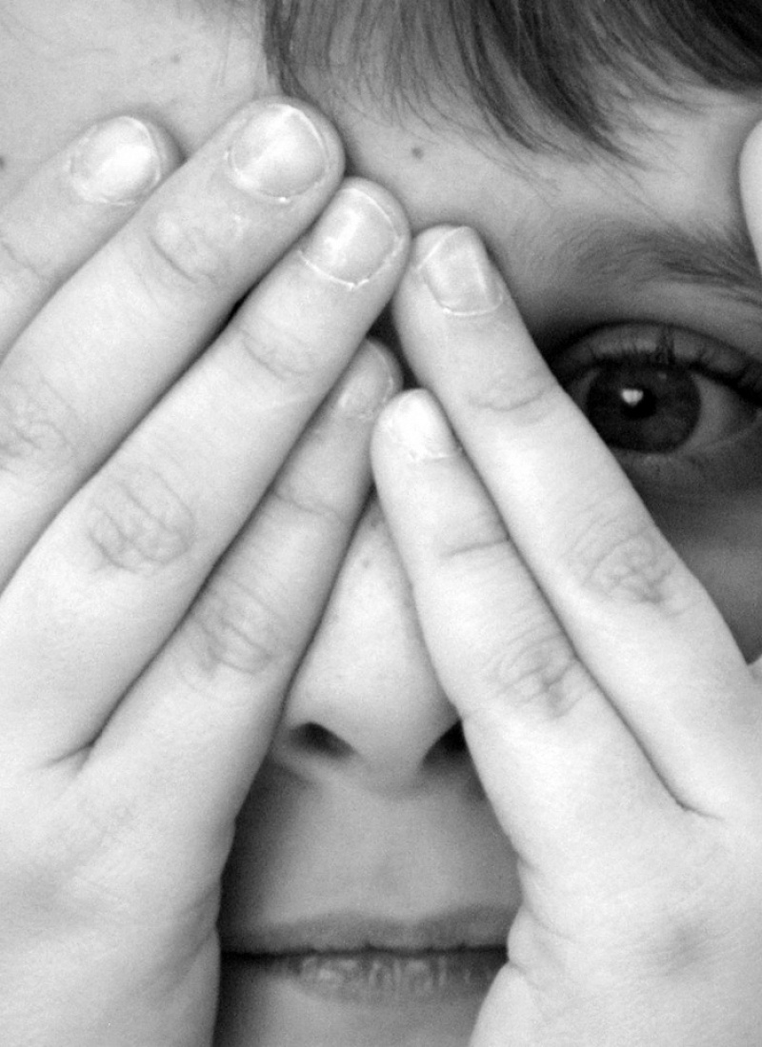
Признаки физического насилия:
Задержка развития и малоподвижность
Агрессия и тревожность
Необычайная стеснительность и отсутствие любопытства
Боязнь физического контакта
Боязнь ребенка идти домой
Проявление тревоги, когда плачут другие дети
Тики, раскачивание, сосание пальцев
Следы физического воздействия
(синяки, укусы, ожоги, признаки «Синдрома тряски ребёнка»)

Slide 12
Психологическое насилие - враждебное или безразличное отношение к ребенку, унижение его человеческого достоинства, обвинение его в том, в чем он не виноват, демонстрация нелюбви, неприязни к ребенку, приводящее к снижению самооценки, утрате веры в себя, формированию патологических черт характера, вызывающее нарушение социализации.
К этому насилию относятся также постоянная ложь, обман ребенка (в результате чего он теряет доверие к взрослому), а также предъявляемые к ребенку требования, не соответствующие его возрастным возможностям.

Slide 13
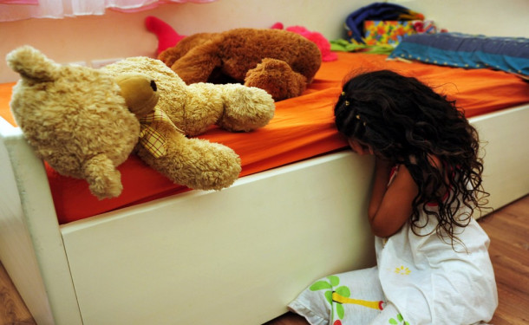
Признаки психологического насилия:
Задержка в физическом и речевом развитии, задержка роста.
Импульсивность.
Потеря смысла жизни, цели в жизни.
Ребёнок становится излишне уступчивым и податливым.
Ночные кошмары, нарушение сна.
Боязнь темноты, людей, их гнева.
Депрессия, печаль, беспомощность, безнадёжность, заторможенность.

Slide 14
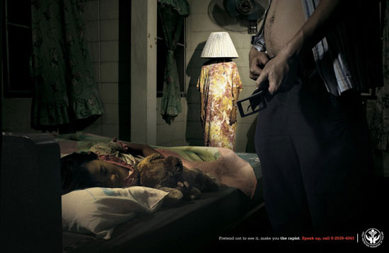
Сексуальное насилие – это использование ребенка взрослым или другим ребенком с его согласия или без него для удовлетворения сексуальной потребности или получения корысти, привлечение ребенка в проституцию, порнобизнес. Согласие ребенка на сексуальный контакт не дает основания считать его ненасильственным, поскольку ребенок не может предвидеть все негативные для себя последствия. Иногда сексуальное насилие рассматривают как разновидность физического насилия.
Инцест – сексуальные отношения между кровными родственниками.

Slide 15
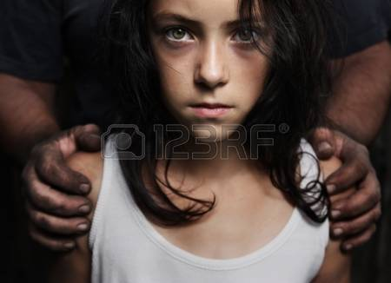
Признаки сексуального насилия:
Ребёнок обнаруживает странные (причудливые), слишком сложные или необычные сексуальные познания или действия.
Сексуально пристаёт к детям, подросткам, взрослым.
Жалуется на зуд и боль в области гениталий, на физическое нездоровье.
Беременность.
Заболевание болезнями, передающимися половым путём.

Slide 16
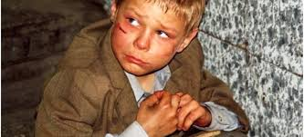
Признаки экономического насилия:
Ребёнок не растёт, не набирает необходимый вес или теряет вес.
Ребёнок брошен, находится без присмотра, не имеет подходящей одежды и жилища.
Запущенное состояние здоровья ребёнка (педикулёз, дистрофия).
Ребёнок не ходит в школу, прогуливает занятия
Приходит на уроки слишком рано и уходит из школы слишком поздно.
Быстро устаёт, апатичен.
Имеет отклонения в поведении.

Slide 17
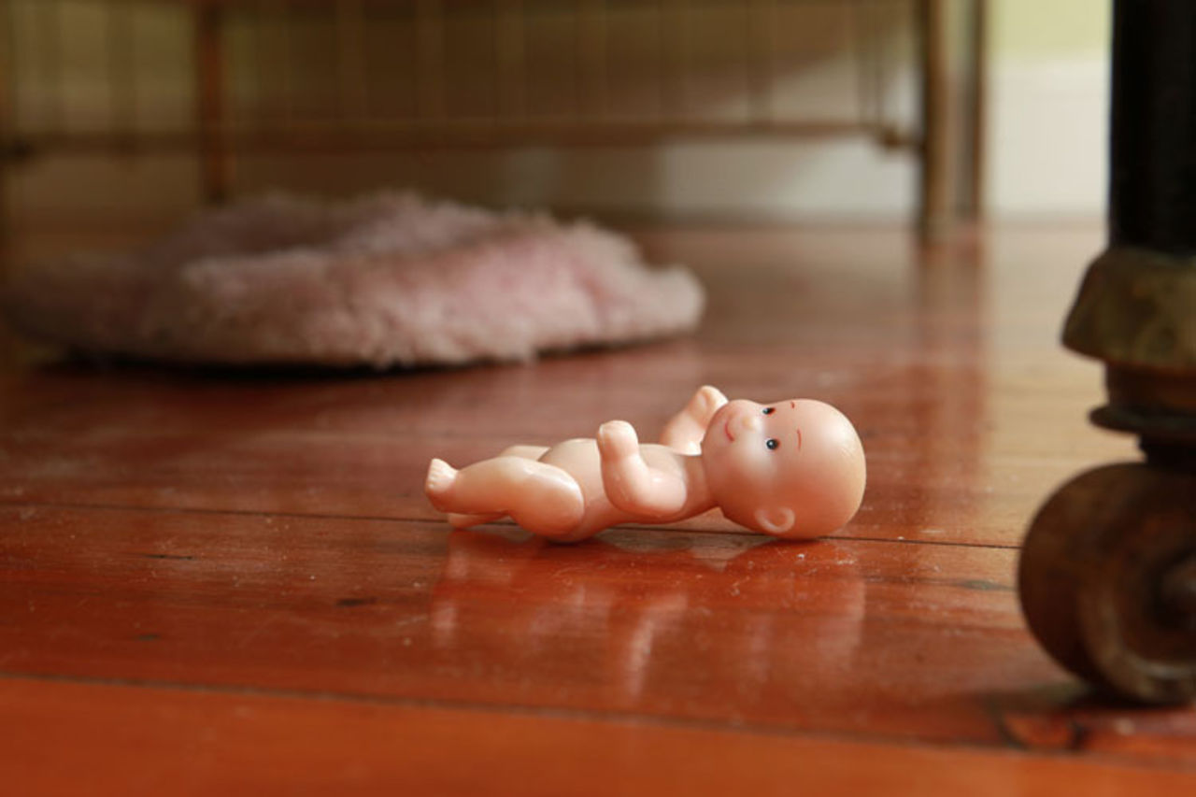
Одним из проявлений жестокого обращения является отсутствие любви у женщины к ребенку, когда он еще находится в материнской утробе, т.е. нежелание беременности. Его, еще ничем себя не проявившего, уже не любят, не думают и не заботятся о нем. Будучи эмоционально отвергнутым еще до рождения, такие дети рождаются раньше срока в два раза чаще по сравнению с детьми от желаемой беременности, они часто имеют низкую массу тела, чаще болеют в первые месяцы жизни, хуже развиваются.

Slide 18
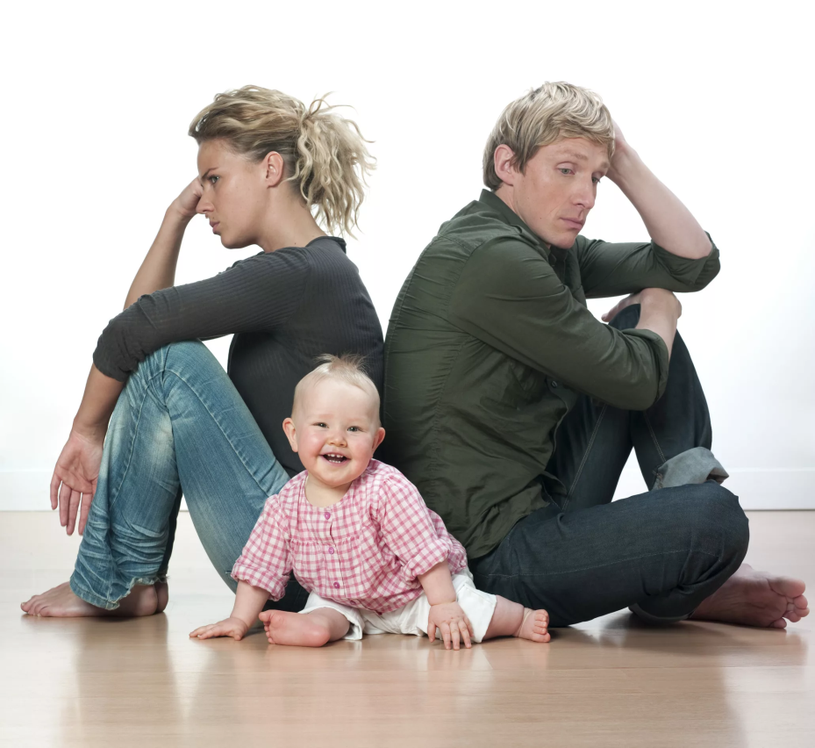
Любое воспитание возможно только на фоне безусловного положительного принятия ребенка.
«ПСИХОЛОГИЧЕСКИЕ БАРЬЕРЫ» ОБЩЕНИЯ РОДИТЕЛЕЙ И РЕБЕНКА:
Барьер «занятости»
Барьер «взрослости»
Барьер «старого стереотипа»
Барьер «воспитательных традиций»
Барьер «дидактизма»

Slide 19
ЧТО ДЕЛАТЬ если были замечены признаки того, что ребёнок стал жертвой насилия?

Slide 20
Доложить о подобных фактах администрации школы
Которая, в свою очередь, будет решать вопрос о направлении информации в правоохранительные органы - для привлечения к ответственности лиц, допустивших жестокое обращение с детьми и в органы опеки и попечительства - для решения вопроса о немедленном изъятии ребенка у родителей или у других лиц, на попечении которых он находится.

Slide 21
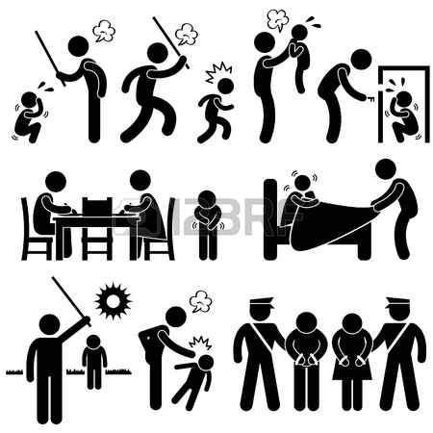
Виды ответственности:
Административная
Уголовная
Гражданско-правовая

Slide 22
Административный кодекс РФ
Ст. 5.35. Неисполнение или ненадлежащее исполнение родителями обязанностей по содержанию, воспитанию, обучению, защите прав и интересов несовершеннолетних влечет предупреждение или наложение административного штрафа в размере от 1 до 5 МРОТ.

Slide 23
Уголовный кодекс РФ
Ст. 111 – умышленное причинение тяжкого вреда здоровью.
Ст. 116 – побои.
Ст.117 – истязание.
Ст. 131 – изнасилование.
Ст. 135 – развратные действия.
Ст.125 – оставление в опасности.
Ст.156 – неисполнение обязанностей по воспитанию несовершеннолетнего

Slide 24
Семейный кодекс РФ
Ст. 65 – запрещает родителям пренебрежительное, жестокое, грубое, унижающее человеческое достоинство обращение, оскорбление и эксплуатацию детей.
Ст. 69 гласит, что родители не имеют права на принуждение или поощрение употребления ребенком табака, алкоголя, токсических, наркотических веществ; уклонение от содержания своих детей; принуждение или поощрение противоправных действий со стороны детей; злоупотребление своими родительскими правами.
Ст. 52 . Родители несут ответственность за воспитание своих детей, получение ими основного общего образования.

Slide 25
Помните!
От каждого из вас зависит предупреждение насилия. От нашего внимания, неравнодушия и компетентности.

